Slide 1



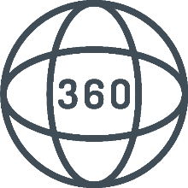


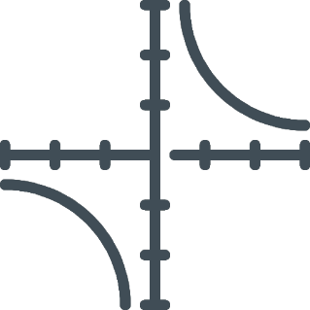

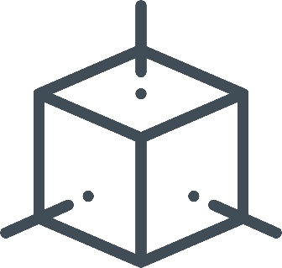


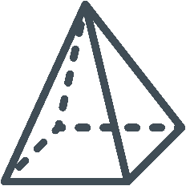

Урок 33
Об’єм кулі

Slide 2


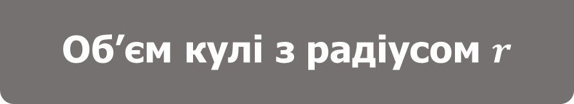
Об’єм кулі
$$V=\frac{4}{3}πr^{3}$$
Об’єм кулі з радіусом $r$
Вперше формулу для обчислення кулі і площі сфери отримав геніальний давньогрецький математик Архімед

Slide 3


Розв’язуємо гуртом
1
Знайдіть об’єм кулі, радіус якої дорівнює 3 см

Slide 4

Розв’язуємо гуртом
2
Доведіть, що об’єми двох куль відносяться як куби їхніх радіусів

Slide 5
Розв’язуємо гуртом
3
Металеву кулю радіуса 15 см розплавили та з отриманого металу відлили кілька куль, радіуси яких дорівнюють 3 см. Скільки відлили таких куль? Втратами металу під час переплавки знехтувати

Slide 6


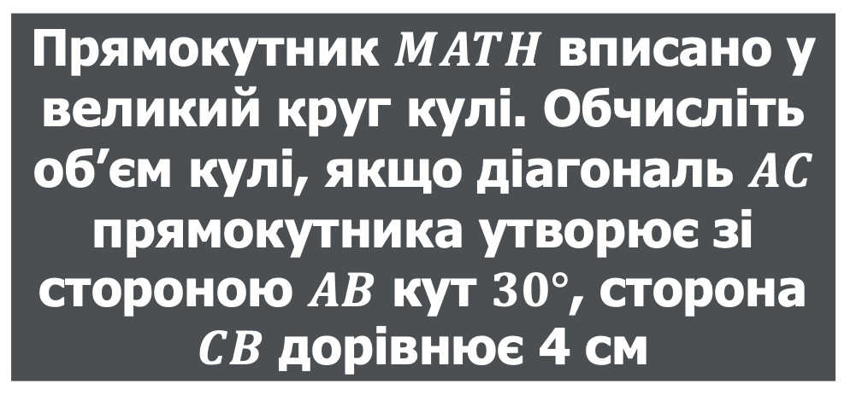




Розв’язуємо гуртом
4
$$A$$
$$T$$
Прямокутник $MATH$ вписано у великий круг кулі. Обчисліть об’єм кулі, якщо діагональ $AC$ прямокутника утворює зі стороною $AB$ кут $30°$, сторона $CB$ дорівнює 4 см
$$O$$
$$M$$
$$H$$

Slide 7



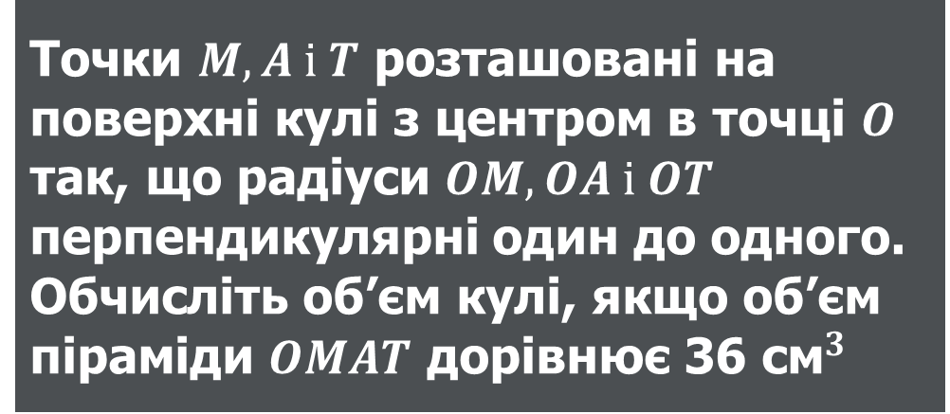

Розв’язуємо гуртом
5
$$A$$
Точки $M,A і T$ розташовані на поверхні кулі з центром в точці $O$ так, що радіуси $OM,OA і OT$ перпендикулярні один до одного. Обчисліть об’єм кулі, якщо об’єм піраміди $OMAT$ дорівнює 36 ${\text{см}}^{3}$
$$O$$
$$M$$
$$T$$

Slide 8





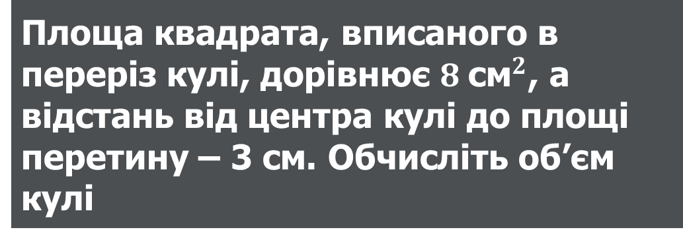

Розв’язуємо гуртом
6
$$A$$
$$T$$
$$O_{1}$$
$$M$$
Площа квадрата, вписаного в переріз кулі, дорівнює $8 {\text{см}}^{2}$, а відстань від центра кулі до площі перетину – 3 см. Обчисліть об’єм кулі
$$H$$
$$O$$

Slide 9







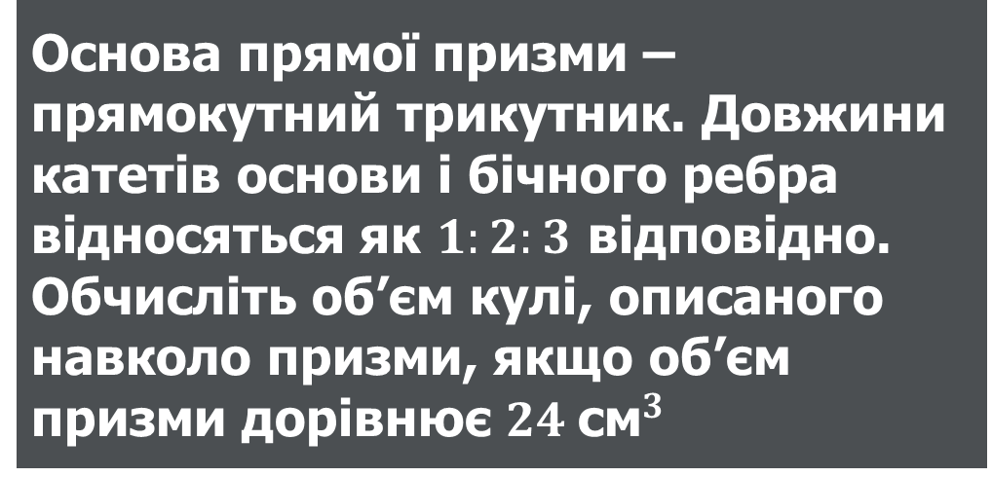

Розв’язуємо гуртом
7
$$V$$
$$H$$
$$N$$
Основа прямої призми – прямокутний трикутник. Довжини катетів основи і бічного ребра відносяться як $1:2:3$ відповідно. Обчисліть об’єм кулі, описаного навколо призми, якщо об’єм призми дорівнює $24 {\text{см}}^{3}$
$$O$$
$$A$$
$$A_{1}$$
$$T$$
$$M$$

Slide 10
Відповідаємо
За якою формулою можемо знайти об’єм кулі?
Як відносяться об’єми двох куль?
Чи може об’єм кулі бути від’ємним?
У яких одиницях вимірюють об’єми?
Сформулюйте основні властивості об’ємів

Slide 11


Домашнє завдання
Опрацювати §6 п.23 (Об’єм кулі) Виконати № 23.19; 23.35 | Мерзляк А.Г.
Опрацювати §10 (Об’єм кулі) Виконати №10.14; 10.42; 10.66 | Істер О.С.
Опрацювати §12 Виконати №12.1; 12.3; 12.5; 12.8 | Нелін Є.П.
Опрацювати §25 (Об’єм кулі) Виконати №948; 967; 986 | Бевз Г.П.
www.matnova.com.ua
Бажаю творчих успіхів!

